Slide 1
１班
斎藤 光、篠原 尚希、杉野 真央、
中澤 茜、高山 幸太

Slide 2
フィールドワーク テーマ
ジャンル：住
観察内容：
みなとみらいキャンパス周辺にいる人々のグループ構成
場所：マークイズ前の通り
確認事項：グループ構成員の人数、年齢、性別
観察方法：２グループに分かれて各項目を各自で目視
観察時間：2021年10月19日 14:30~15:30
Notes:
まず、班の観察テーマについて紹介します。
ジャンルは「住」で、みなとみらいキャンパス周辺にいる人々のグループ構成を観察しました。
場所はマークイズ前の通りでグループ構成員の人数、年齢、性別を２班に分かれて調べました。
観察時間は本日14:30~15:30の１時間です。

Slide 3
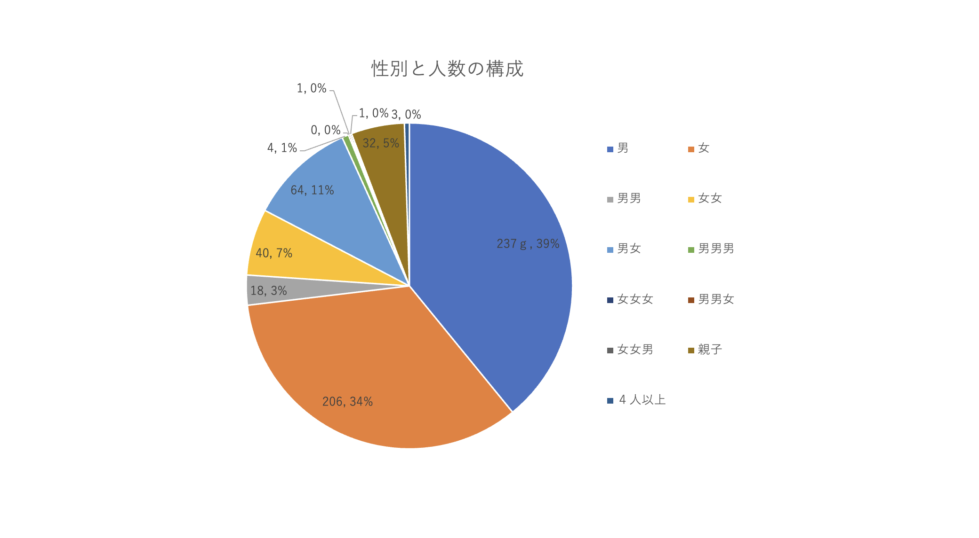
観察結果
６０６組
Notes:
このグラフは、
このグラフを見てわかるのは、一人で来ている人が多いということ

Slide 4
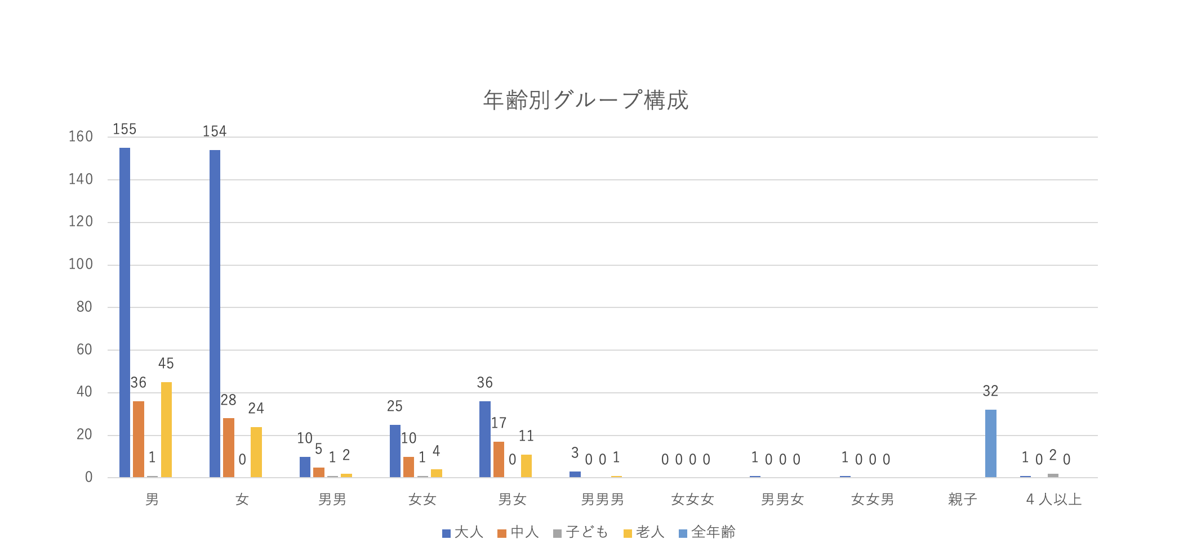
観察結果

Slide 5
考察
観察時間（平日・午後）でみなとみらいにいる人は
・男女ともに１人で来る人が多い（原因：オフィスアワーや学校で通常は人がいない時間、家に残った暇な人がくる？）
・ペアで来る場合は男女（カップル・夫婦？）の場合が多い
・３人以上で来るグループは少ない（原因：１行目と一緒）
・親子も多くてマークイズに行く人や、その前で遊んでいる人が多かった
Notes:
この調査を行う前は、大人数できている人が多くて、若者が次に多いと思っていましたが、一人で来ている人が多く、次に多かったのは老人であったことに驚きました。

